Slide 1

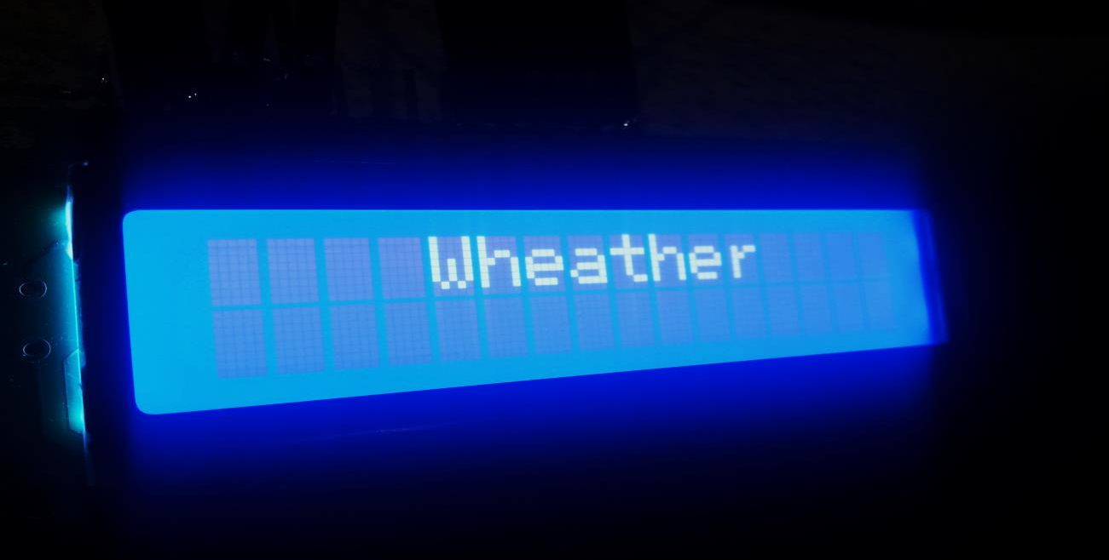
Categoria hardware

Slide 2
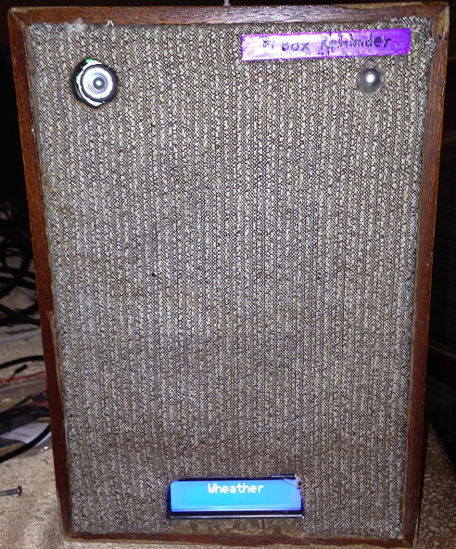
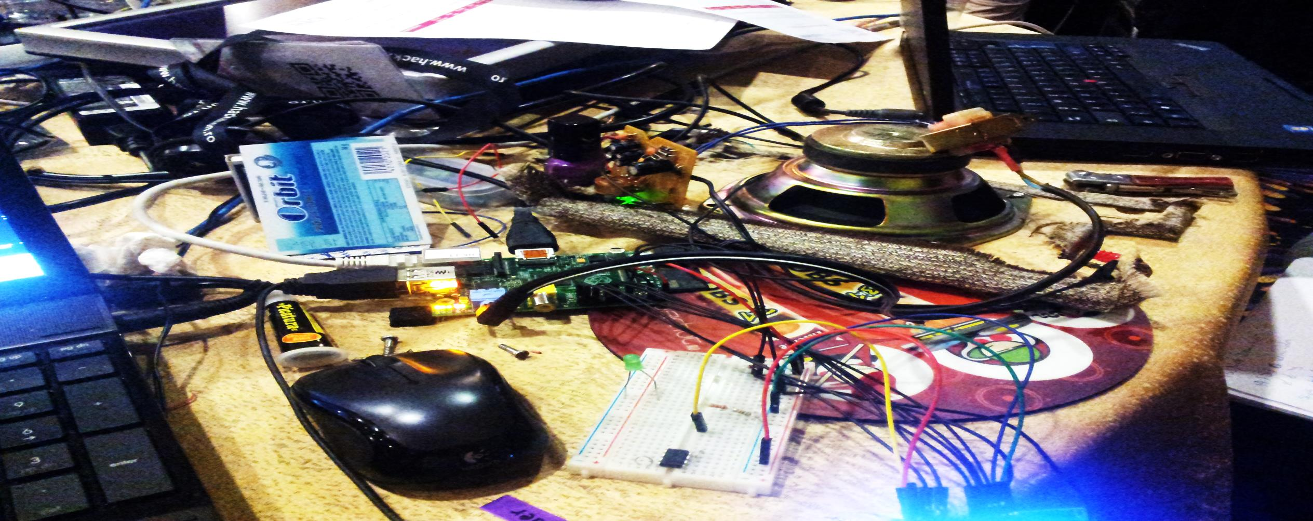
Scopul Proiectului
Un gadget al viitorului in stilul retro/vintage.

Slide 3
Avantaje
Principalul avantaj este este ca asimilarea informatiei de catre utilizatori se face prin voce, astfel incat iti ofera posibilitatea de a fi multitasking. Una dintre principalele functionalitati este reminder-ul, care poate fi setat atat prin intermediul unui calculator cat si prin intermediul terminalelor mobile.
Alta caracteristica este live streaming-ul , prin intermediul caruia puteti viziona in timp real momente din viata familiei dumneavoastra.

Slide 4
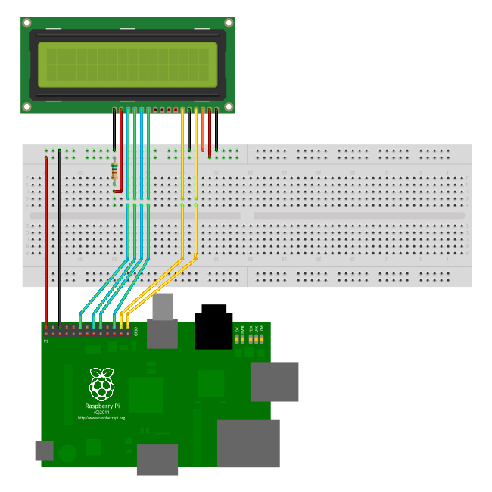
Hardware
Screen
Raspberry

Slide 5
Concluzii
Speram ca in viitor acest gadget sa fie folosit la scara larga si sa ne faca tuturor viata mai usoara, prin intermediul unicului buton care ne tine la un push distanta de toate informatiile necesare, cum ar fi:
stiri
meteo
notificarile retelelor de socializare(facebook, twiter)
live streaming

Slide 6
Echipa
Ionita Dragos Cristian
Saligny Radu
Luiza Balasa
Cumpanasu Florin
https://github.com/dragosionita/PiBox-Reminder/blob/master/README.md

Slide 7
Va multumim !
Echipa PiBox

